Slide 1
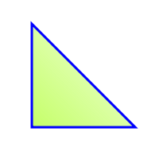
propiedades del rectángulo, cuadrado y triángulo rectángulo

Slide 2
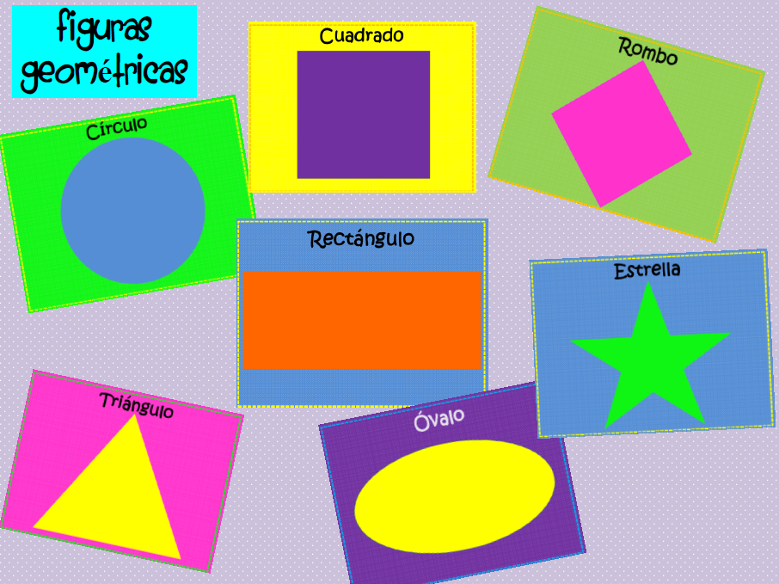
Las formas y figuras geométricas son aspectos que encontramos en nuestro andar cotidiano, el conocimiento de estas nos permite construir poco a poco el entorno que nos rodea; de manera inconsciente nos apropiamos de conocimientos informales acerca de estas y no es hasta que ingresamos a una institución formal que asimilamos y reconocemos las propiedades de cada una de ellas, que posteriormente nos permitirán realizar ejercicios mas complejos con ellas.

Slide 3
Su abordaje desde el nivel inicial nos permite reconstruir y amplia el conocimiento que los niños ya han adquirido al respecto, las estrategias a través de las cual es se pretendan abordar serán determinantes en el grado de avance que logren obtener los pequeños, es por esto que se recomienda realizarlo de manera dinámica y mediante el juego, de manera tal que les resulte mas atractivo y a la ves les sea significativas

Slide 4
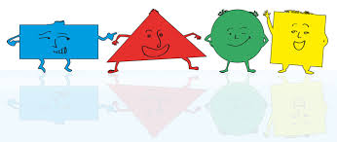
generalidades
Los cuerpos geométricos tienen alto, largo y ancho. (tridimensionales)
Cada superficie se llama cara.
Arista: cada línea recta entre dos caras.
El punto donde se unen tres aristas se llama vértice

Slide 5
rectángulo
Un rectángulo es un polígono de 4 lados (una figura plana de lados rectos) en donde cada ángulo es un ángulo recto (90°). También los lados opuestos son paralelos y de igual longitud.
cuyos cuatro lados forman ángulos rectos entre sí. El perímetro de un rectángulo es igual a la suma de todos sus lados. El área de un rectángulo es igual al producto de dos de sus lados contiguos.

Slide 6
Como sacar el perímetro y área del rectángulo

Slide 7
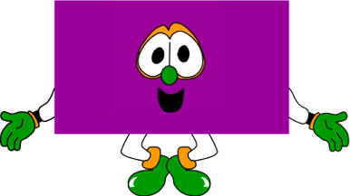
propiedades
Sus lados paralelos son iguales
Sus dos diagonales son iguales, y se cortan en partes iguales (esta característica también lo define)
Se puede pavimentar el plano, repitiendo infinitos rectángulos.

Slide 8
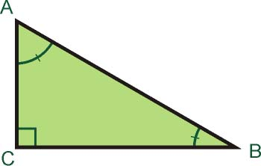
TRIANGULO rectángulo
Un triángulo rectángulo tiene un ángulo recto y dos agudos.
Hipotenusa
La hipotenusa es el lado opuesto al ángulo recto, y es lado mayor del triángulo
Catetos
Los catetos son los lados opuestos a los ángulos agudos, y son los lados menores del triángulo.
Área de un triángulo rectángulo
El área de un triángulo rectángulo es igual al producto de los catetos partido por 2.

Slide 9
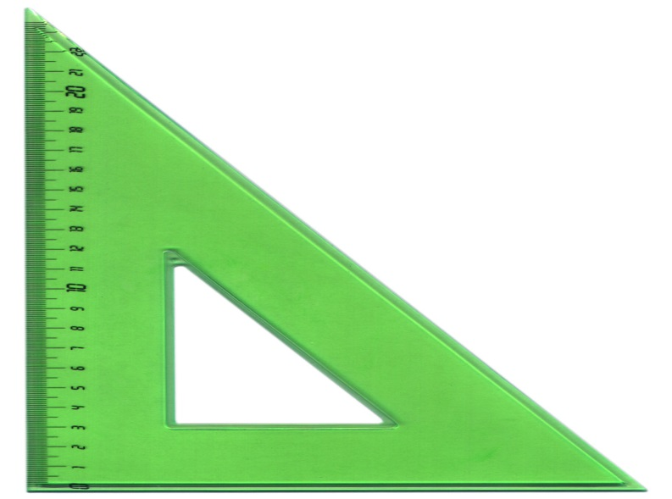
Los ángulos interiores de un triángulo suman una amplitud de 180 grados.
En el caso de los triángulos rectos que poseen un ángulo de 90°, los otros dos ángulos interiores suman también 90° por lo que son ángulo(s) complementario(s).
En estos triángulos al lado opuesto al ángulo recto se le denomina hipotenusa, a otros dos lados adyacentes se les llama catetos

Slide 10
cuadrado
Un cuadrado es un cuadrilátero que tiene sus lados opuestos paralelos y, por tanto, es un paralelogramo. Dado que sus cuatro ángulos internos son rectos, es también un caso especial de rectángulo. De modo similar, al tener los cuatro lados iguales, es un caso especial de rombo. Cada ángulo interno de un cuadrado mide 90 grados

Slide 11
El área de un cuadrado se puede calcular de varias formas:
Si se conoce la longitud de sus lados, iguales a a, el área se calcula como el cuadrado de la longitud de su lado, o sea: A = a²
El perímetro del cuadrado se calcula como cuatro veces la longitud del lado del cuadrado, es decir: P = 4 *

Slide 12
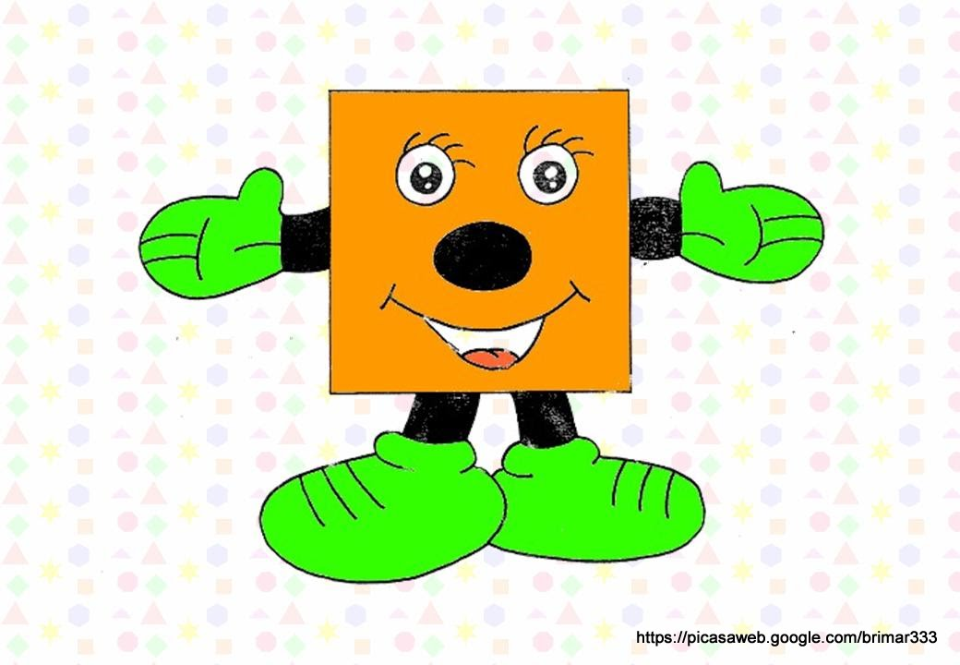
PROPIEDADES
Los cuatro lados son iguales.
Los cuatro ángulos son iguales, e iguales a 90
Las dos diagonales son iguales.
Los lados opuestos son paralelos

